Slide 1

Ngữ văn 6
Tập 1
Bài 2
Thực hành tiếng Việt

Slide 2



Slide 3

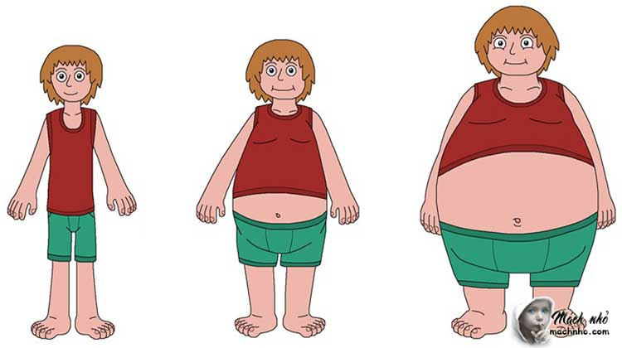
Em hãy tìm những từ láy miêu tả hình dáng, tính cách của con người. Tổ nào tìm được nhiều nhất sẽ chiến thắng.
TRÒ CHƠI:
AI NHANH HƠN

Slide 4


Slide 5

I. Lí thuyết
1. Từ láy
Khái niệm: Từ láy là từ được cấu tạo bởi hai tiếng giống nhau về âm, về vần hoặc cả âm cả vần.
Phân loại
Từ láy toàn bộ
VD: thăm thẳm, lanh lảnh...
Từ láy bộ phận
VD: ngơ ngẫn, lác đác, dào dạt...

Slide 6
2. Ẩn dụ
Cùng đọc câu thơ sau và chỉ ra ý nghĩa của từ “lửa” được dùng trong câu thơ:
Dưới trăng quyên đã gọi hè
Đầu tường lửa lựu lập lòe đơm bông.
Lửa: ngầm chỉ hoa lựu, có sự tương đồng về màu sắc.
Biện pháp tu từ ẩn dụ.

Slide 7
2. Ẩn dụ
Là gọi sự vật, hiện tượng A bằng tên sự vật, hiện tượng B.
Dựa trên mối quan hệ tương đồng giữa A và B.
Nhằm tăng sức gợi hình, gợi cảm cho sự diễn đạt.
SƠ ĐỒ ẨN DỤ
A
B
Quan hệ tương đồng

Slide 8


Slide 9

Bài 1:
Nhiệm vụ: Tìm từ láy và phân tích tác dụng của chúng đối với việc thể hiện nội dung
Nhóm 1: ý a
Nhóm 2: ý b

Slide 10

Bài 1:
Từ láy | Nghĩa của từ | Ý nghĩa
Chắt chiu | Dành dụm cẩn thận từng ít một những thứ quý giá. | Tác giả chỉ ra những phép nhiệm màu hay những gì tốt đẹp mà bàn tay mẹ tạo ra cho đứa con và cho cuộc sống sở dĩ có được là nhờ lao động vất vả, gian truân; nhờ sự dành dụm, chắt chiu từng ít một những thứ quý giá.
Dãi dầu | Chịu đựng, trải qua nhiều mưa nắng, vất vả, gian truân.
Nghẹn ngào | Nghẹn lời không nói được vì quá xúc động. | Tác giả thể hiện sự xúc động mãnh liệt, không kìm nén nỗi vất vả của người mẹ và tình yêu sâu sắc đối với người mẹ tảo tần, vất vả của mình.
Rưng rưng | Ứa ra đọng đầy tròng nhưng chưa chảy xuống thành giọt.

Slide 11

Bài 2: Tìm và phân tích các ẩn dụ
Ẩn dụ: cái trăng vàng/ cái trăng tròn/ cái trăng còn nằm nôi/ cái Mặt Trời bé con → chỉ người con.
Tác dụng:
  Tăng sức gợi cảm cho sự diễn đạt.
  Thể hiện tình cảm yêu thương vô bờ của người mẹ với con: với mẹ con là trăng, là Mặt Trời, dù ngày hay đêm, con vẫn mãi là điều quan trọng nhất.

Slide 12
Bài 3:
Sự vật được so sánh | Nét nghĩa tương đồng
a) cái khuyết tròn đầy | đứa con còn nhỏ, chưa phát triển toàn diện.
b) Ăn quả Kẻ trồng cây | sự hưởng thụ thành quả lao động. phẩm chất với những người lao động tạo ra thành quả.
mực - đen | cái tối tăm, cái xấu (tương đồng về phẩm chất).
đèn - rạng | cái sáng sủa, cái tốt, cái hay, cái tiến bộ (tương đồng về phẩm chất).

Slide 13


Slide 14


Hãy viết đoạn văn (4 - 5 dòng) về chủ đề tình cảm gia đình, trong đó có sử dụng ít nhất một ẩn dụ.

Slide 15


Slide 16

Ôn lại các kiến thức đã học
Hoàn thành các bài tập trong SGK
Chuẩn bị bài mới: Thực hành đọc hiểu: Ca dao Việt Nam

Slide 17


Slide 18


Like fanpage Hoc10 - Học 1 biết 10 để nhận thêm nhiều tài liệu giảng dạy
theo đường link:
Hoc10 – Học 1 biết 10
Hoặc truy cập qua QR code

